Slide 1
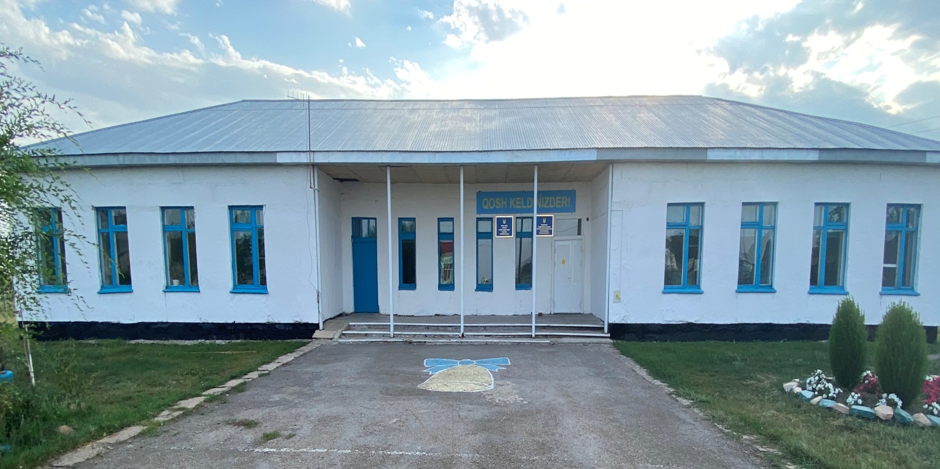
“Жалтыркөл негізгі мектебі” КММ КГУ “Жалтыркольская основная школа”

Slide 2
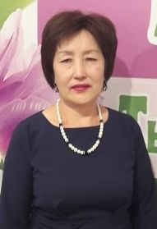
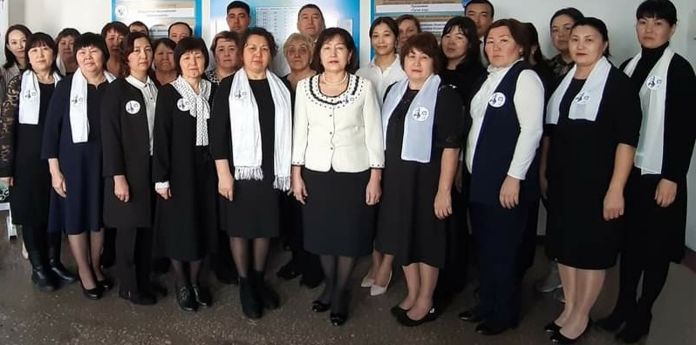
Мектеп директоры: Хусаинова Гульнара Алтабаевна
Педагогический коллектив

Slide 3
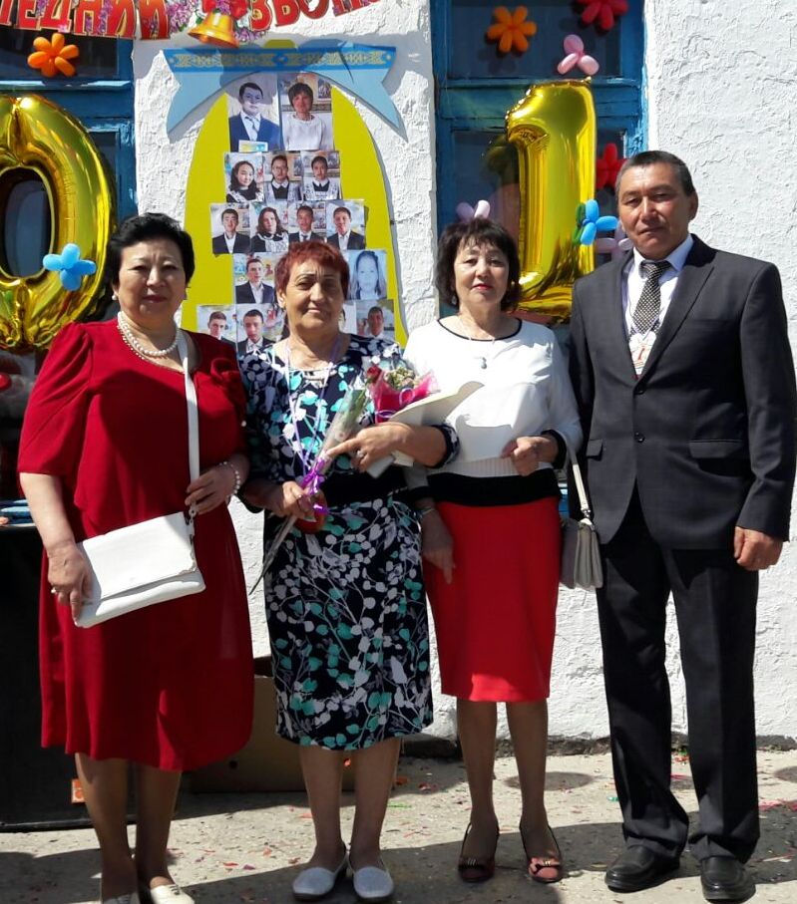
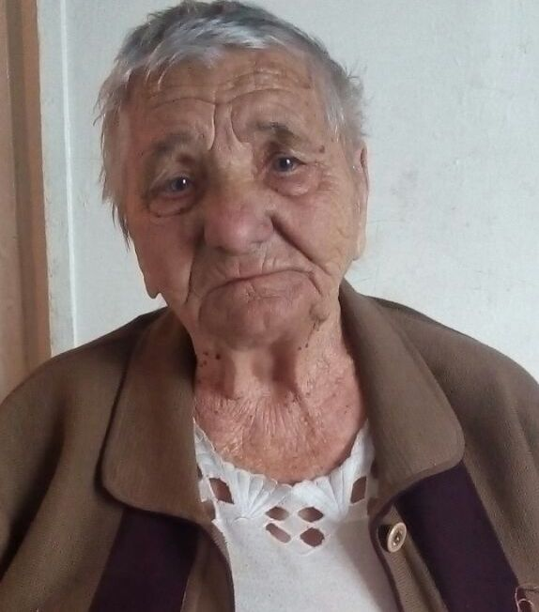
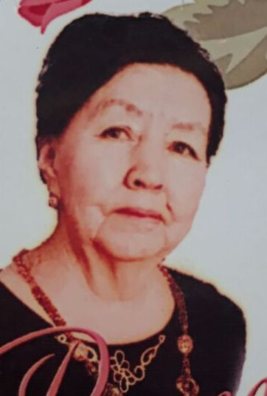
Ветераны педагогического труда
Климченко Р.М.
Досмакова А.Л., Кольб Н.Ф., Балташева Р.Н. и Балташев Д.А
Газизова Р.Ж.

Slide 4
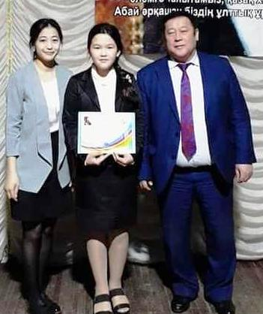
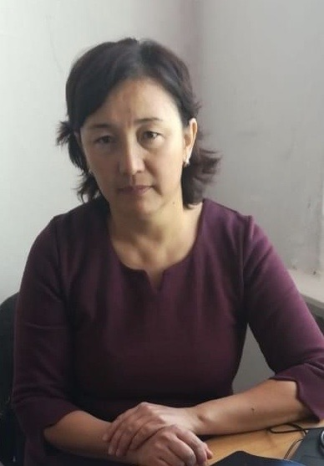
Төрехан М.Б.
1 место «Жарқын болашақ» - 2020 г.
2 место «Аршалы аруы» - 2019 г.
2 место «Ел құтқарар ер едім» - 2019г.
2 место «Үздік сынып жетекші» - 2020 г.
3 место «Абай Құнанбаевтың 175 ж. ЭССЕ жазу» 2020 г.
Мукишева Г.М.
1 место «Аудандық олимпиада биология пәнінен » - 2019 г.
2 место «Аудандық олимпиада география пәнінен» - 2019 г.

Slide 6
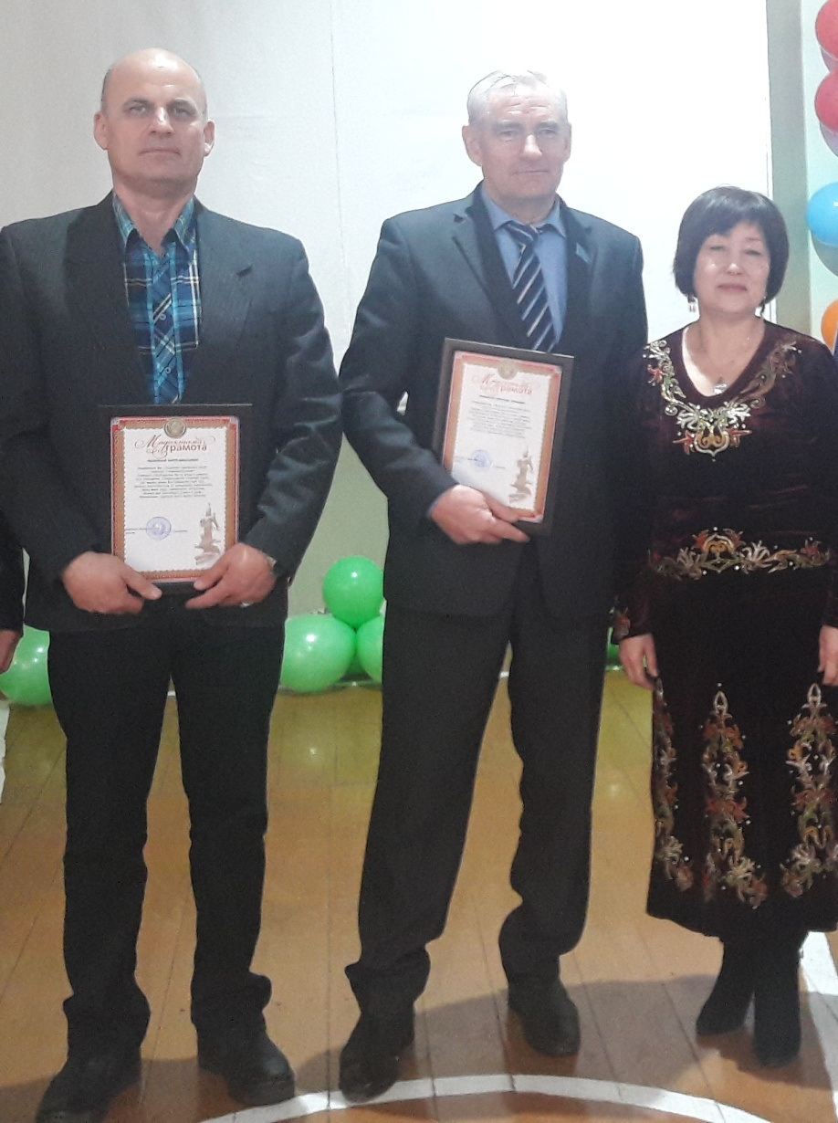
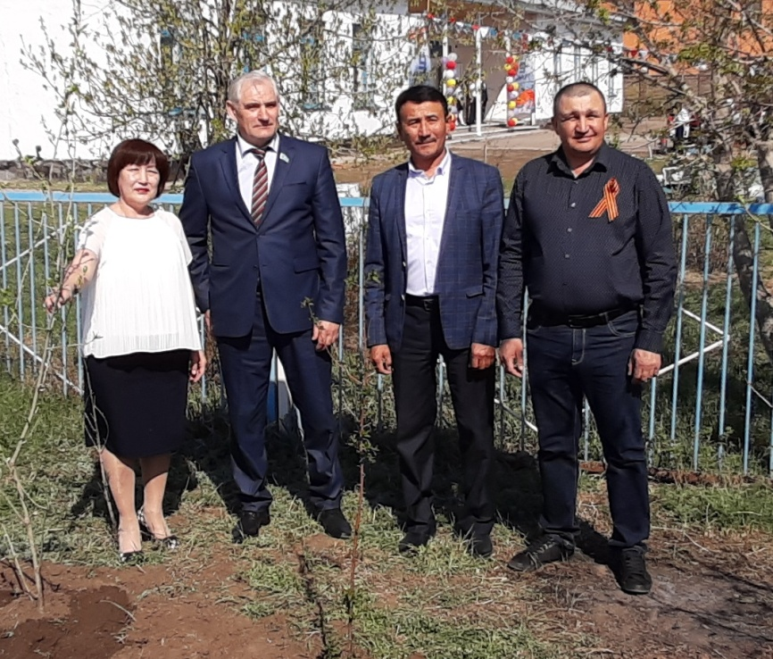
Спонсоры школы Мектеп демеушілері
ТОО АГРО-ФИРМА «ПОИСК»
ТОО «FORTE METAL»

Slide 7
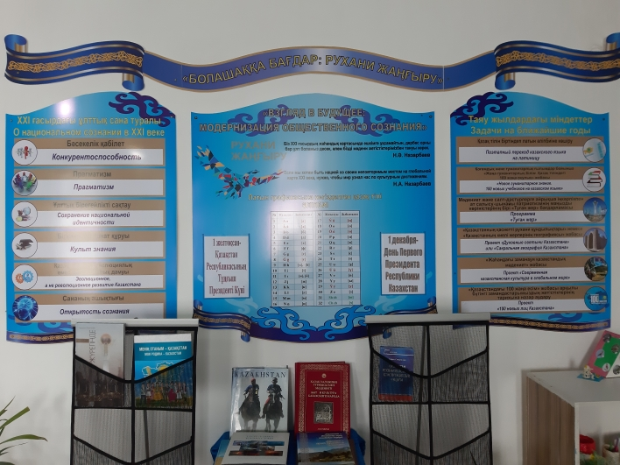
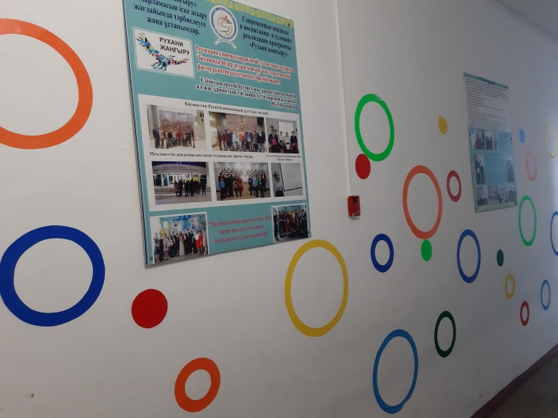
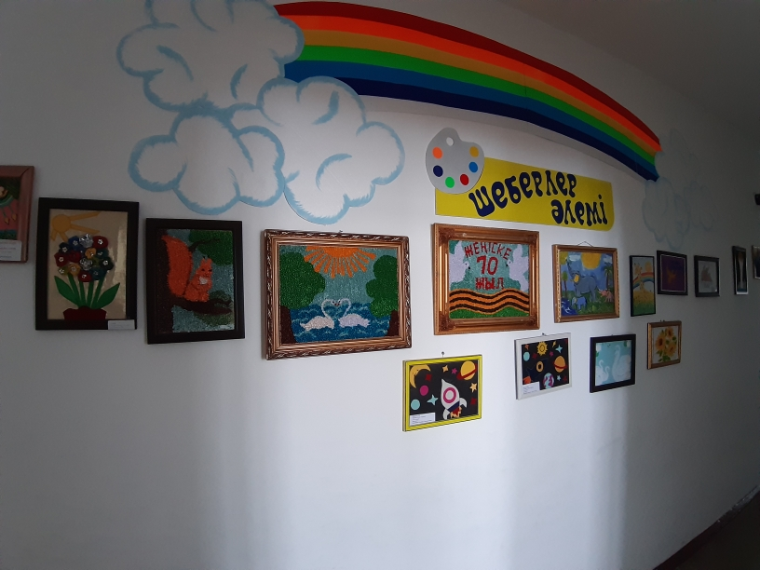

Slide 8
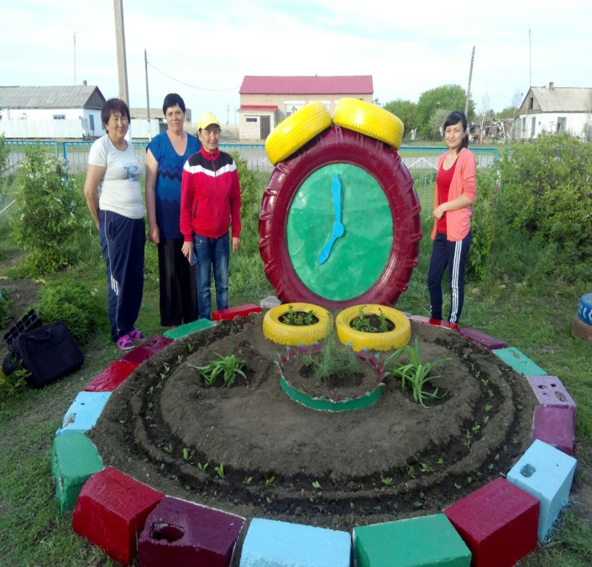
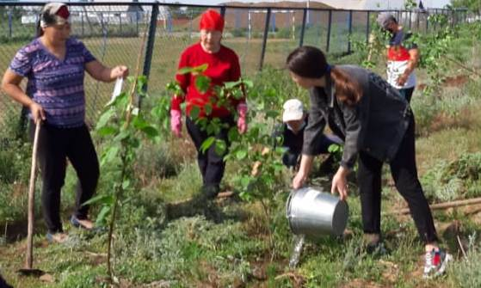
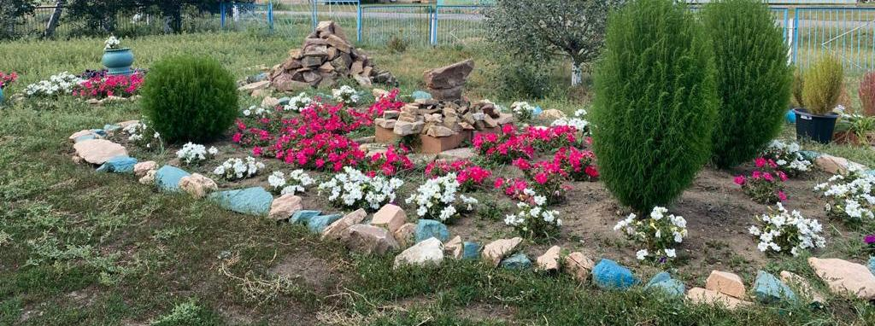
Пришкольный участок.

Slide 9
